Slide 1

“Optika və molekulyar fizika” kafedrası
Bakı Dövlət Universiteti
Fizika fakültəsi

Slide 2
Fakültənin kafedraları
Ümumi fizika
Optika və molekulyar fizika
Maddə quruluşu
Yarımkeçiricilər fizikası
Nəzəri fizika
Bərk cisimlər fizikası
Nanomaterialların kimyəvi fizikası
Astrofizika
Fiziki elektronika

Slide 3
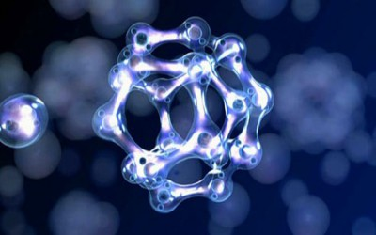
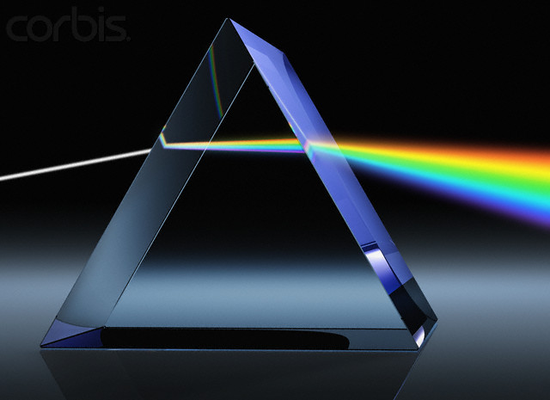
Optika və molekulyar fizika kafedrası
Kafedranın tarixi
Bakı Dövlət Universitetinin Optika və molekulyar fizika kafedrası 1954-cü ildə yaradılmışdır.
Fəaliyyət göstərdiyi müddətdə kafedrada elmi-tədqiqat işləri aparılmış, elmlər doktorları və elmlər namizədləri hazırlanmışdır. Respublika və beynəlxalq statuslu jurnallarda elmi məqalələr dərc edilmişdir. Ümumi fizika kursu, polimerlər fizikası, biofizika, metal-yarımkeciriçi kontaktlarına aid dərsliklər, dərs vəsaitləri və monoqrafiyalar yazılmışdır.

Slide 4
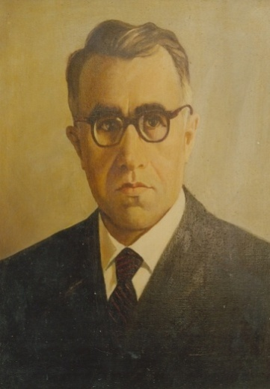
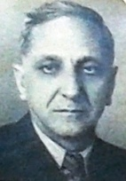
Kafedranın yaradıcıları və rəhbərləri
Mehdi Sadıq oğlu Əliyev - 1907-ci ildə Gəncə şəhərində anadan olmuşdur. O, yeni yaradılmış Azərbaycan Pedaqoji İnstitutunda 1931-1935-ci illərdə dekan vəzifəsində çalışmış və sonradan elmi-pedaqoji fəaliyyətini ADU-da davam etdirmişdir.1944-cü ildə ADU-nin fizika-riyaziyyat fakültəsinə dekan vəzifəsinə seçilmişdir. M.Əliyev 1952-ci ildə ADU-nun prorektoru kimi daha məsul və daha şərəfli vəzifəyə təyin edilmişdir. 1962-ci ildə Azərbaycan Pedaqoji İnstitutuna rektor təyin edilmişdir. 1965-ci ildə M.Əliyev ADU-nun rektoru təyin edilmiş və bu vəzifəni 1970-ci ilədək böyük uğurla icra etmişdir.
Məmməd Abbas oğlu Abdullayev - 1903-сü ildə Qazax rayonunun Daşkəsəmən kəndində anadan olmuşdur. Məmməd müəllim riyaziyyat-fizika elmləri alimlik dərəcəsi almış ilk Azərbaycan fiziklərindəndir. ADU-nun (indiki BDU-nun) 1940-1960-cı illərində ən görkəmli müəllimlərindən olmuşdur. Məmməd Abbas oğlu Abdullayev 1972-ci ildə vəfat etmişdir.

Slide 5
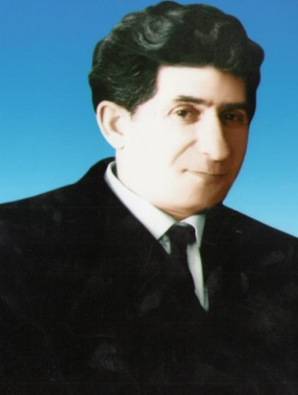
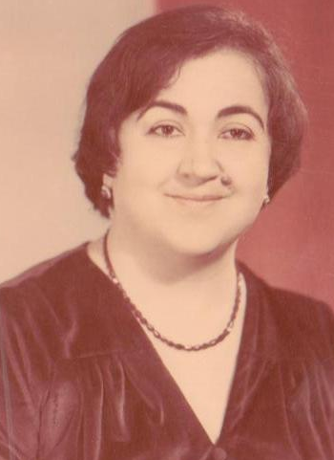
Kafedranın yaradıcıları və rəhbərləri
Məmməd Əli Uğurlu oğlu Həşimzadə - 1906-cı ildə Qəbələ rayonunun Zərəqən kəndində anadan olmuşdur. 1930-cu ildə ADU-nin məzunu olmuşdur. 1933-1936-cı illərdə Az.Dövlət Tibb İnst-nun fizika kafedrasının assistenti olmuşdur. 1949-cu ildə namizədlik dissertasiyasını müdafiə etmişdir. Görkəmli alim Nəsrəddin Tusinin elmi əsərlərinin tərcüməsini aparırdı. 1952-1959-cu illərdə Pedaqoji İnstitutda Fizika kafedrasının müdiri vəzifəsində çalışmışdır. 1961-1975-ci illərdə ADU-da kafedranın dosenti, 1975-ci ildən ömrünün son gününə qədər (1980) “Astrofizika” kafedrasında çalışmışdır.
Mədət Həsən oğlu Sərdarlı - (1912-1988) - Qasım İsmayılov rayonunun Şəfəq kəndində anadan olmuşdur. Orta məktəbi bitirdikdən sonra Gəncə Pedoqoji texnikumuna daxil olmuşdu. 1931-ci ildən orta məktəbdə müəllim, dərs hissə müdiri, sonra isə direktor (1931-1935) işləmişdi. ADU-nun fizika-riyaziyyat fakültəsini bitirmiş (1940), həmin ildən kafedranın asistenti, sonra dosenti olmuşdur. Bir müddət Fizika fakültəsinin dekanı vəzifəsində çalışmışdır.
Tamilla Səttar qızı Əbilova - 1937-ci ildə Bakı şəhərində anadan olmuşdur. Orta məktəbi qızıl medalla bitirmiş, ADU-nun fizika-riyaziyyat fakültəsinə daxil olmuş və1960-cı ildə fərqlənmə diplomu ilə bitirmişdir. Eyni zamanda musiqi təhsili də almışdır. “Neft-kimya problemləri” Elmi-tədqiqat institutunda işləmişdir. Sonra BDU-nun Fizika fakültəsinin “Optika və molekulyar fizika” kafedrasına işə keçmişdir. Moskvada prof. L.M.Qribovun rəhbərliyi ilə öz dissertasiya işini müdafiə etmişdir. “Molekulyar fizika” fənnindən, “Molekulların rəqsi” ixtisas kursundan mühazirələr aparmış, “Molekulyar spektroskopiya” laboratoriyasının yaranmasında yaxından iştirak etmişdir. Onun rəhbərliyi altında bir sıra namizədlik dissertasiyası müdafiə edilmişdir. O, 2004-cü ildə vəfat etmişdir.

Slide 6
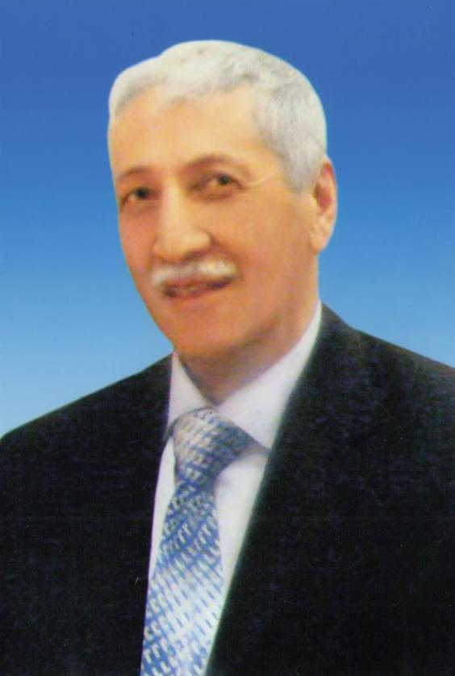
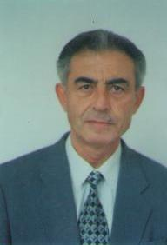
Kafedranın yaradıcıları və rəhbərləri
Adil Umud oğlu Mahmudov - 23.02.1937-ci ildə Ucar rayonunun Quləbənd kəndində anadan olmuşdur. 1959-cu ildə Azərbaycan Dövlət Universitetinin Fizika fakültəsini fərqlənmə diplomu ilə bitirmişdir. 1966-cı ildə namizədlik dissertasiyasını müdafiə etmiş, 1990-cı ildə Moskvanın Kimya Texnologiyası İnstitutunda doktorluq dissertasiyasını müdafiə edərək kimya elmləri doktoru alimlik dərəcəsi almışdır. 1985-1990-cı illərdə “Optika və molekulyar fizika” kafedrasının müdiri vəzifəsində çalışmışdır. 05.09.2009-cu ildə vəfat etmişdir.
Faiq Abduləvvəl oğlu Əhmədov - 16.10.1940-cı ildə Şəki şəhərində anadan olmuşdur. 1957-1962-ci illərdə BDU-nun Fizika-riyaziyyat fakültəsində təhsil alıb.1962-1965-ci illərdə M.V.Lomonosov adına Moskva Dövlət Universitetində aspirant olub. 1966-cı ildə fizika-riyaziyyat elmləri namizədi adını almışdır. 1992-ci ildə Rusiya Federasiyasının Elmlər Akademiyasının Kimyəvi Fizika İnstitutunda fizika-riyaziyyat elmləri doktoru adını almışdır. 1994-2011-ci illərdə “Optika və molekulyar fizika” kafedrasının professoru, kafedra müdiri vəzifəsində çalışmışdır. 1997-ci ildən ömrünün sonunadək BDU-nun Appelyasiya Komissiyasının sədri vəzifəsində çalışmışdır.

Slide 7
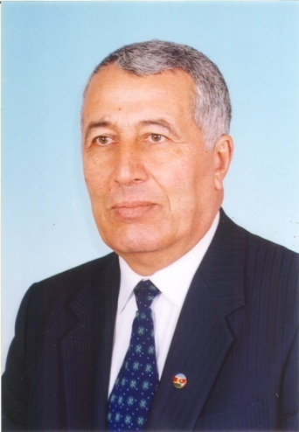
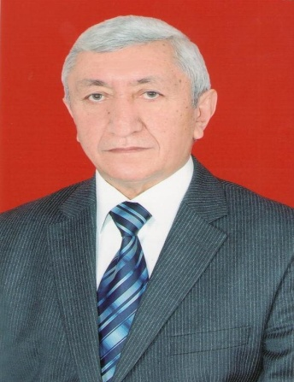
Kafedranın yaradıcıları və rəhbərləri
Niftalı Mehralı oğlu Qocayev - 1936-cı il 18 oktyabrda Qərbi Azərbaycanın Dilican rayonunun Göyərçin kəndində anadan olmuşdur. 1953-cü ildə orta məktəbi qızıl medalla bitirmişdir. 1958-ci ildə Bakı Dövlət Universitetinin fizika fakültəsinin “Nəzəri fizika kafedrası”-nı bitirmişdir. 1968 – 1984-cü illərdə “Optika və molekulyar fizika” kafedrasının müdiri olmuşdur. 1979-cu ildə professor adını qazanmışdır. 2003-cü ildə elmlər doktorluğu dissertasiyasını müdafiə etmişdir.
Rasim Qara oğlu Məmmədov – 1950-ci il 1 iyunda Ermənistan Respublikasının Basarkeçər rayonunun Nərimanlı kəndində anadan olub.1967-ci ildə orta məktəbi “Qızıl medal”la bitirib, Azərbaycan Texniki Universitetin Avtomatika və Hesablama Texnikası fakültəsinə qəbul olub.1971-1972-ci illərdə Moskva İdarəetmə Problemləri İnstitutunda təhsilini davam etdirmiş, 1976-1979 –cu illərdə BDU-nun Radiofizika ixtisası üzrə aspiranturasında oxuyub. BDU Elmi Şurasının üzvüdür, “Bakı Universiteti Xəbərləri” jurnalının redaksiya heyyətinin və Respublika Jurnalistlər Birliyinin üzvüdür.

Slide 8
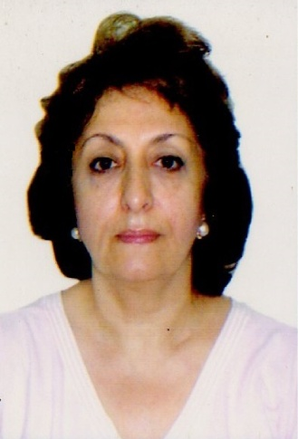
Kafedra Rəhbəri
Qasımova Rəna Cümşüd qızı
“Optika və molekulyar fizika”
kafedrasının müdiridir ;
Fizika fakültəsinin professoru;
Fizika fakültəsinin Elmi Şurasının Elmi katibi;
BDU-nun Xəbərləri jurnalının fizika-riyaziyyat seriyasının redaksiya heyətinin üzvü;
BDU -da «Vəzifələrin tutulması qaydaları» üzrə yaradılmış komissiyanın üzvü;
Beynəlxalq konfransların eksperti;
Amerika Optic Cəmiyyətinin (OSA) üzvü.

Slide 9
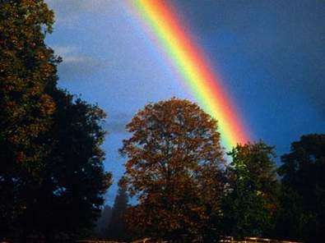
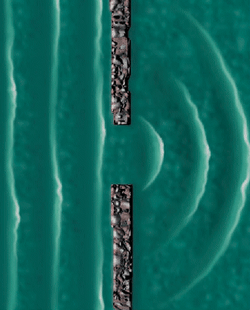
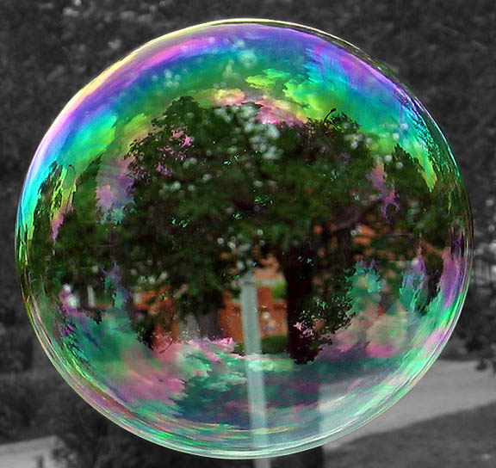
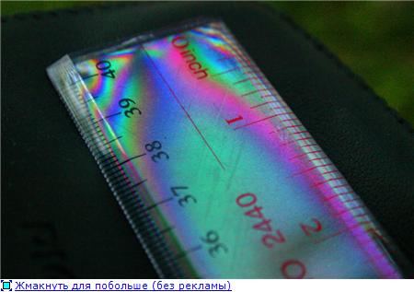
Təbiətdə optik effektlər:
Dalğa optikasına aid hadisələr
İşığın
dispersiyası
İşığın
interferensiyası
İşığın
polyarizasiyası
Difraksiya

Slide 10
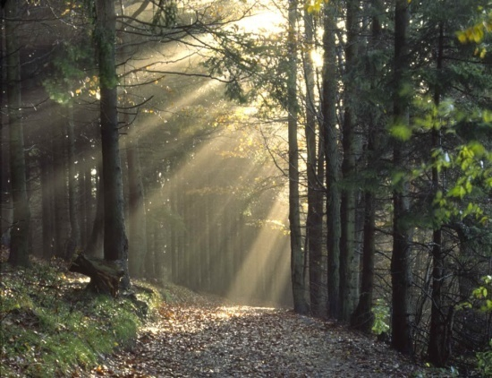

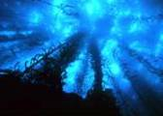
Təbiətdə optik effektlər:
Həndəsi optikaya aid hadisələr
Düzxətli yayılma
Sındırma
Əks olunma

Slide 11
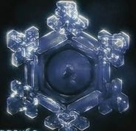
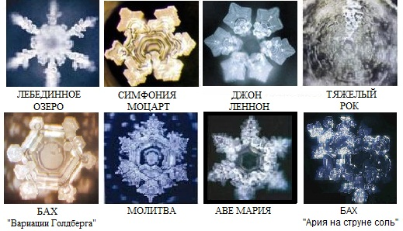
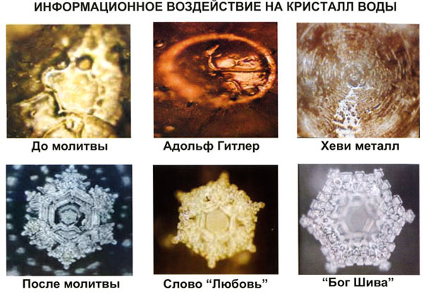
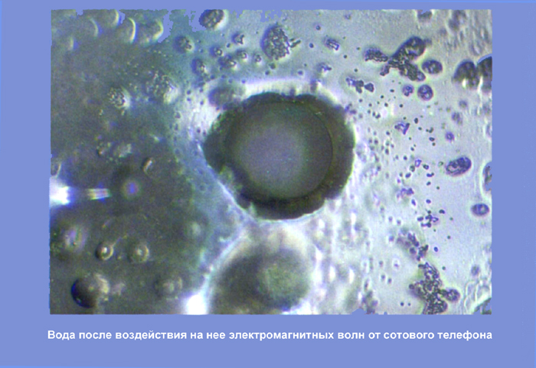
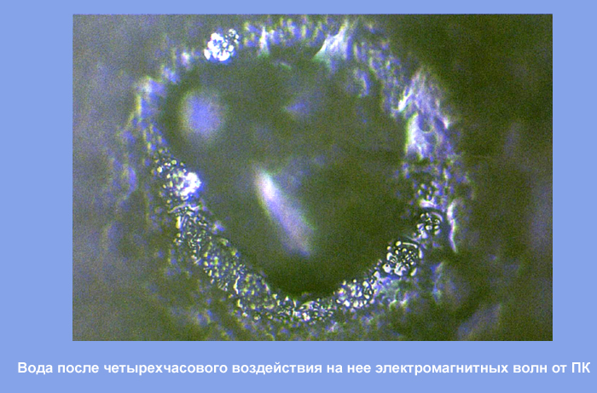
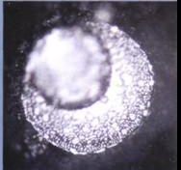
Molekulyar fizikanın təzahürü:
Molekulyar quruluşa akustik effektlərin təsiri
Təşəkkür sözünün
Motsartın simfoniyasının
P. Çaykovskinin əsərinin
(Lebedinoye ozero)
Duanın
Mobil telefonun
Kompyuterin
“Bəd xəbərin”

Slide 12
Kafedranın strukturu
Kafedrada fəaliyyət göstərən laboratoriyalar:
Kafedra əməkdaşları:
Hazırda kafedrada 15 nəfər professor-müəllim heyəti, 10 nəfər yardımçı heyət çalışır:
4 nəfər professor-müəllim heyəti
elmlər doktoru, professor;
10 nəfəri elmlər namizədi, 8 dosent;
2 nəfəri müəllimdir;
1 laboratoriya müdirindən;
6 baş laborantdan ;
2 laborantdan
və 4 dissertandan ibarətdir.
Mexanika;
Molekulyar fizika;
Optika.
Lazerlər optikası

Slide 13
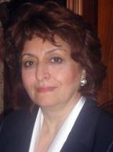
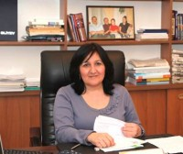
Əməkdaşlar
Professor-müəllim heyəti:
Qasımova Rəna Gümşüd qızı - f.r.e.d., professor, kafedra müdiri
Əliyeva İradə Nürəddin qızı – b.e.d., professor, Tədrisin təşkili və təlim texnologiyaları üzrə prorektor
Qocayev Niftalı Mehralı oğlu - f.r.e.d., professor
Məmmədov Rasim Qara oğlu - f.r.e.d., professor

Slide 14
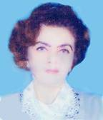
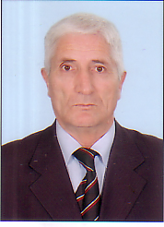
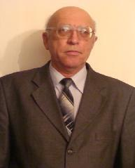
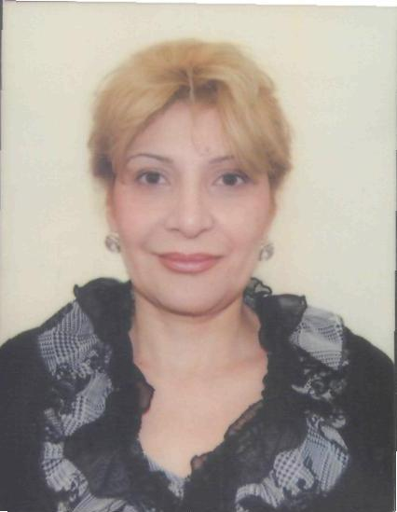
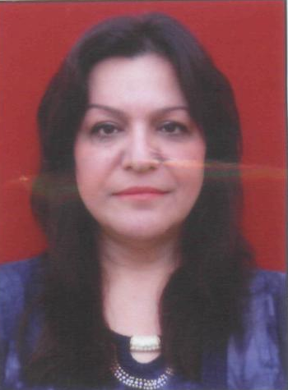
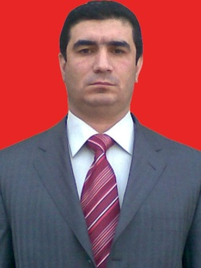
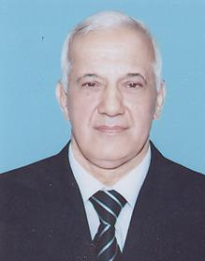
Əməkdaşlar
Professor-müəllim heyəti:
Useynova Saida Mahmud qızı - f.r.e.n., dosent
Hacıyev Zahid İsmayıl oğlu - f.r.e.n., dosent
Əliyev Rəşid Eyyub oğlu - f.r.e.n., dosent
Hacıyeva Lala Sabir - qızı - f.r.e.n., dosent
Abbasova Gültəkin Cümşüd qızı - f.r.e.n., dosent
Paşayev Bəxtiyar Gülmalı oğlu – f.r.e.n., dosent
Əliyev Ehtiram Zeyni oğlu - f.r.e.n., dosent

Slide 15
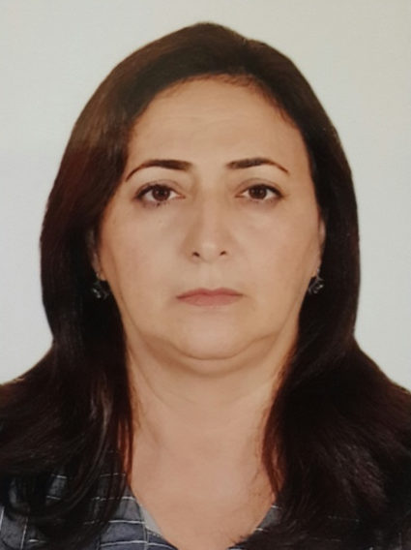
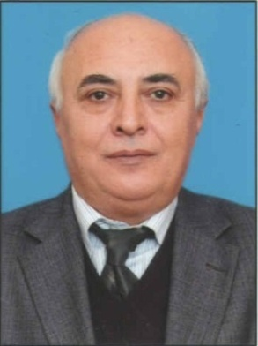
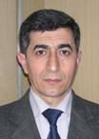
Əməkdaşlar
Professor-müəllim heyəti:
Hüseynova Aybəniz Sabir qızı - f.f.d., dosent
Bağırov Rafiq Mikayıl oğlu - f.r.e.n., müəllim
Əliyev Lətif Paşa oğlu - f.r.e.n., müəllim

Slide 16
Yardımçı heyət
Bədəlova Yaxşıxanum Ağazəki qızı, lab. müdürü
Suleymanova Nəzakət Tofiq qızı, baş laborant
İsmayılova Tərifə İsmayıl qızı, baş laborant
Hacıyeva Şəhla Nəbi qızı, baş laborant
Kərimova Samirə Xalid qızı, baş laborant
Yaqubova Xatirə Oruc qızı, baş laborant
Məmmədova Vüsalə Calali qızı, baş laborant
Şərifova Validə Həmid qızı, laborant
Əmrahova Aynur Heydərqulu qızı, laborant

Slide 17
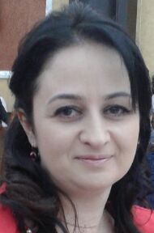
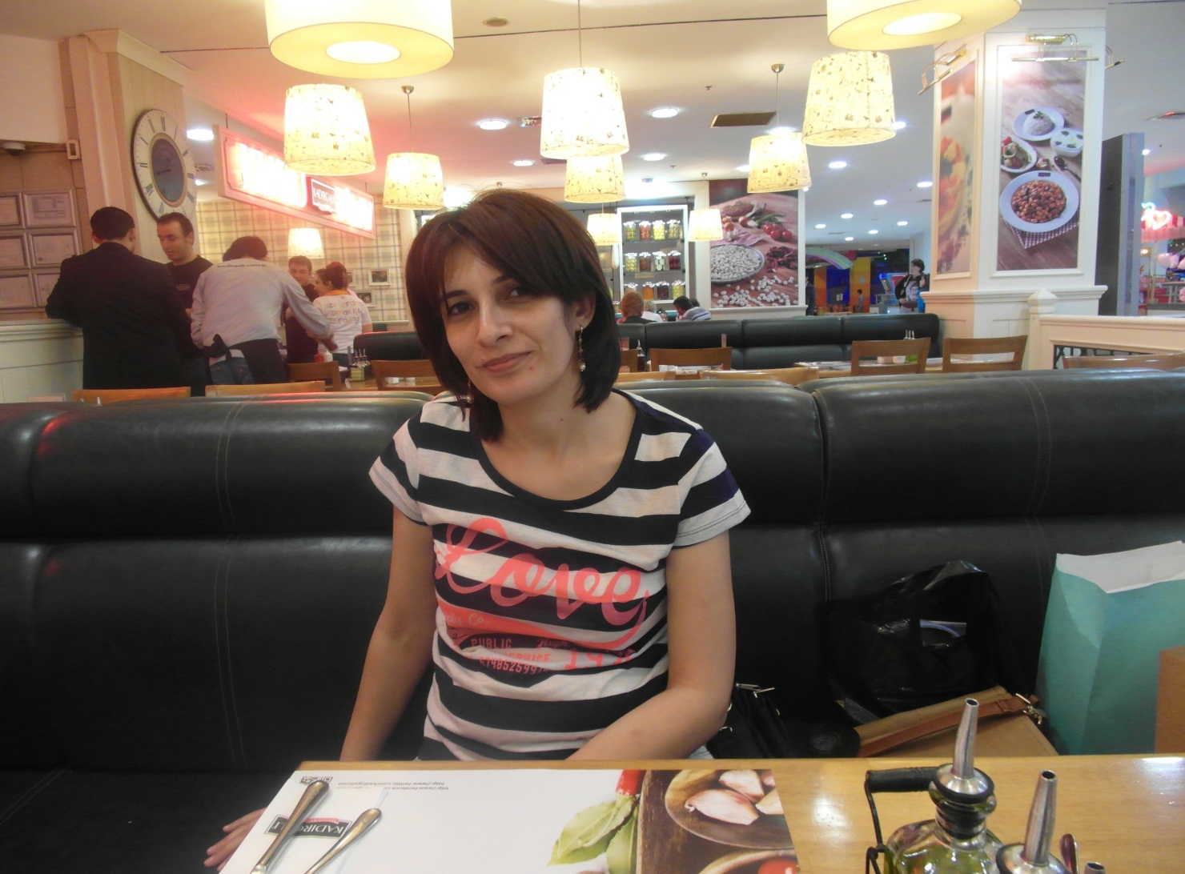
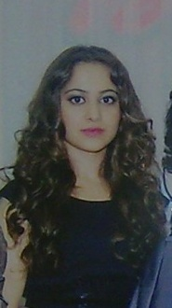
Kafedranın doktorant və dissertantları:
Elmlər doktoru proqramı ilə:
Abbasova Gültəkin Cümşüd qızı - f.r.e.n., dosent
Paşayev Bəxtiyar Gülmalı oğlu – f.r.e.n., dosent
Fəlsəfə doktoru proqramı ilə:
Hacıyeva Şəhla Nəbi qızı
Məmmədova Vüsalə Calali qızı
Şamilova Şəhla Asəf qızı

Slide 18
Tədris olunan fənlər
SƏTH FİZİKASI
MEXANİKA
MOLEKULYAR FİZİKASI
OPTİKA
MOLEKULYAR BİRLƏŞMƏLƏRİN İSTİLİK EÇİRMƏSİ
MOLEKULLARIN QURULUŞU VƏ MOLEKULYAR QÜVVƏLƏRİN TƏBİƏTİ
MAKROMOLEKULLARIN QURULUŞU VƏ XASSƏLƏRİ
ÇOXATOMLU MOLEKULLARIN RƏQS SPEKTRİNİN NƏZƏRİYYƏSİ VƏ HESABLAMA ÜSULU
MOLEKULYAR AKUSTIKA
MAGİSTRATURA PİLLƏSİ
1)İstilik fizikası və molekulyar fizika
2)Kvant elektronikası
MOLEKULYAR
FIZIKANIN
MÜASIR
PROBLEMLƏRI
MOLEKULYAR QÜVVƏLƏRİN KVANT NƏZƏRİYYƏSİ
BAKALAVR
PİLLƏSİ
MÜRƏKKƏB MOLEKULLARIN NƏZƏRİ KONFORMASİYA TƏHLİLİ ÜSULU
ÜMUMI SPEKTROSKOPIYA
MAKROMOLEKUL MƏHLULUNUN ÖZLÜLÜK NƏZƏRİYYƏSİNİN ƏSASLARI
NMR VƏ EPR ÜSULLARI İLƏ MOLEKULUN QURULUŞUNUN VƏ XASSƏLƏRİNİN ÖYRƏNİLMƏSİ
KVANT ELEKTRONIKASININ
ƏSASLARI
LAZERLƏR FİZİKASI
KVANT ELEKTRONIKASI
QAZ LAZERLƏRİ
QEYRI-XƏTTI OPTIKA

Slide 19
Başqa fakültələrdə tədris olunan fənlər
Biologiya fakültəsi
Ümumi fizika– əsas kurs
Kimya fakültəsi
Optika- əsas kurs
Ekologiya fakültəsi
Ümumi fizika- əsas kurs

Slide 20
Kafedranın elmi istiqamətləri
Kvant elektronikası , lazerlər fizikası və qeyri-xətti optikanın problemləri: perspektivli qeyri-xətti materiallarda (metamateriallarda, nanokompozitlərdə) stasionar və qeri-stasionar qeyri-xətti proseslərin araşdırılması.
Molekulyar fizikanın problemləri (makromolekul sistemlərin relaksasiya xassələri, spektral xarakteristikaları və konformasiya halları, faza əmələgəlmə prosesinin tədqiqi, ayrı-ayrı qrupların enerji hallarının və spektral parametrlərinin müəyyənləşdirməsi
Metal-yarımkeçirici kontaktları və kontaktlarda yaranan hadisələrdə baş verən proseslərin tədqiqi
Elmi rəhbər
prof. R.C.Qasımova
Elmi rəhbər
prof. N.M.Qocayev
Elmi rəhbər
prof. R.Q.Məmmədov

Slide 21
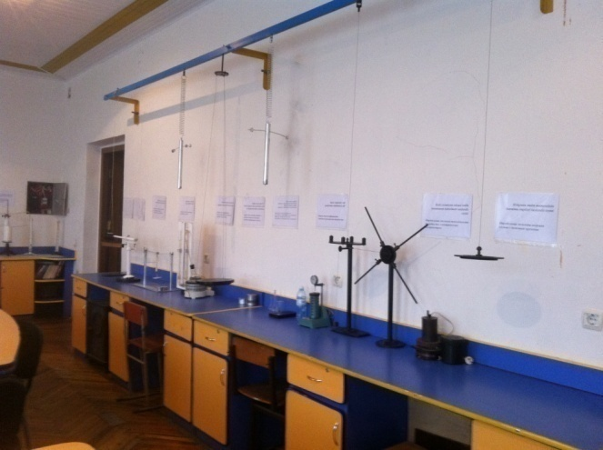
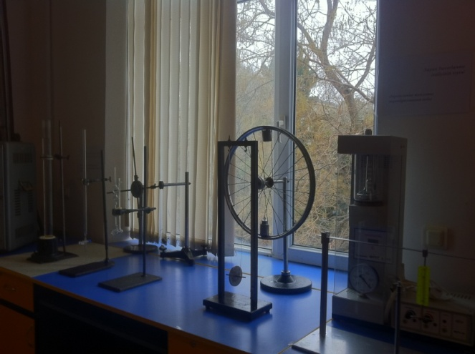
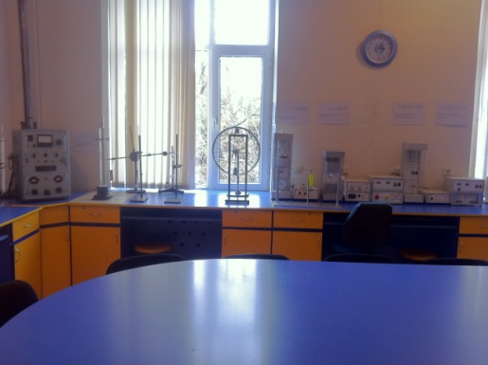
Mexanika tədris laboratoriyası
İşlərin siyahısı
Burulma rəqsləri vasitəsilə sürüşmə modulunun təyini
Ballistik rəqqas vasitəsilə mərminin uçma sürətinin təyini
Çarxın ətalət momentinin təyini
Maksvel rəqqasının hərəkətinin öyrənilməsi
Elastik yayın uzanması zamanı görülən işin və sərtlik əmsalının təyini
Döyünən rəqslərin periodunun və Puasson əmsalının təyini
Hərəkət miqdarı momentinin öyrənilməsi
Məcburi rəqslərin öyrənilməsi

Slide 22
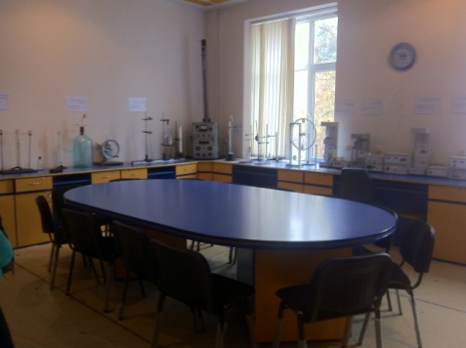
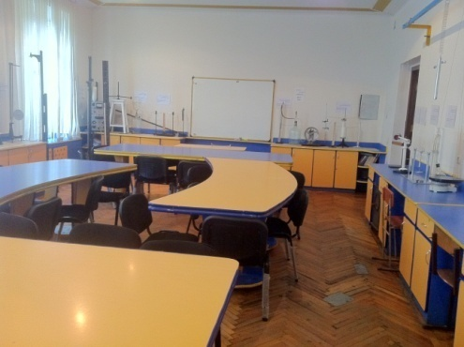
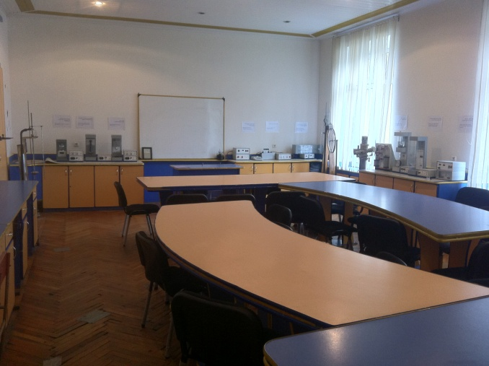
Mexanika tədris laboratoriyası
İşlərin siyahısı
Mayelərin cisimlərin sıxlığının piknometr və hidrostatik çəki üsulu ilə təyini
Həlqənin ətalət momentinin burulma rəqsləri vasitəsilə təyini
Aşırılan rəqqas vasitəsilə ağırlıq qüvvəsi təcilinin təyini
Dartılmada və əyilmədə Yunq modulunun təyini
Noniusların öyrənilməsi
Dəqiq çəki qaydaları
Atvud maşınında düşmə qanunlarının öyrənilməsi
Riyazi və saniyə rəqqası vasitəsilə ağırlıq qüvvəsi təcilinin təyini
Bərk cisimlərin ətalət momentinin trifilyar asqı üsulu ilə təyini
Bərk cisimlərin sıxlığının piknometr və hidrostatik çəki üsulu ilə təyini

Slide 23
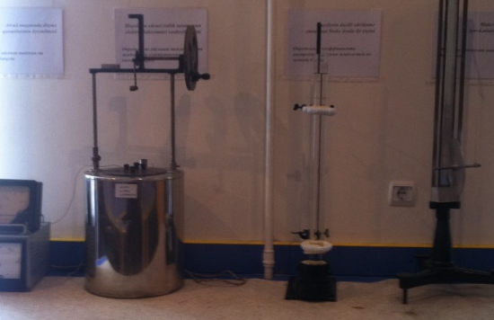
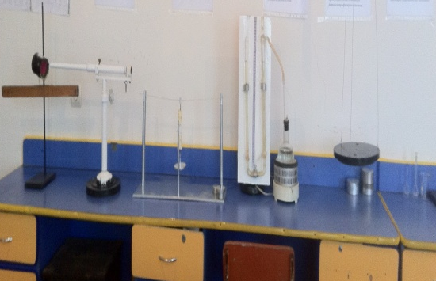
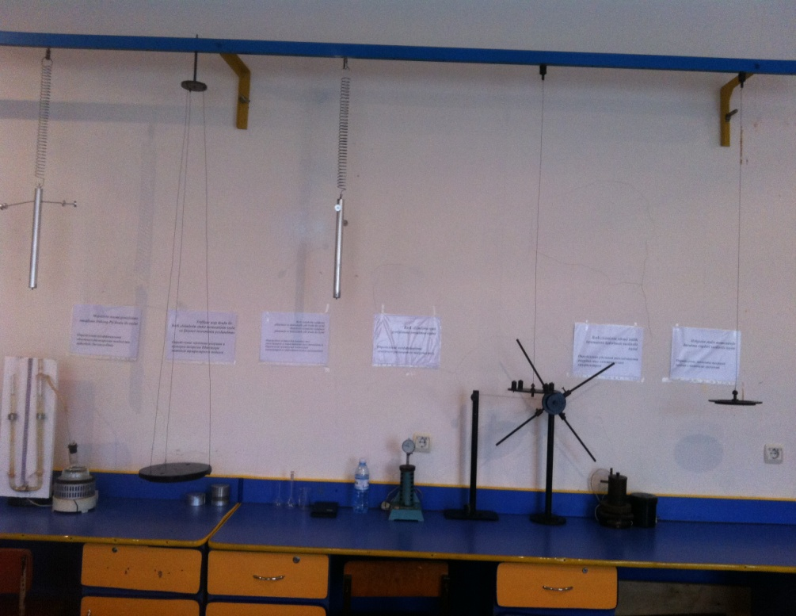
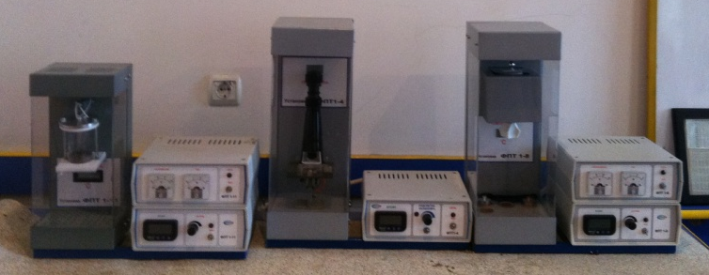
Molekulyar fizika tədris laboratoriyası
İşlərin siyahısı
Mayelərin daxili sürtünmə əmsalının Stoks üsulu ilə təyini
Mayelərin həcmi genişlənmə əmsalının Dülonq-Pti üsulu ilə təyini
Mayelərin daxili sürtünmə əmsalının Ostvald viskozimetri vasitəsilə təyini
Bərk cisimlərin xətti genişlənmə əmsalının təyini
Mayelərin xüsusi istilik tutumunun elektrik kalorimetri vasitəsilə təyini
Bərk cisimlərin xüsusi istilik tutumunun kalorimetr vasitəsilə təyini

Slide 24
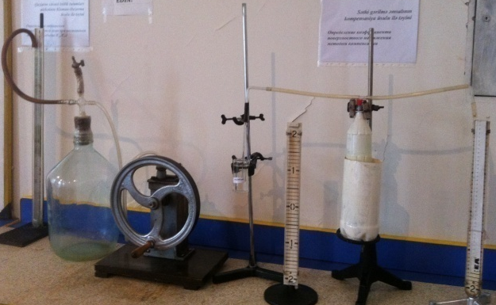
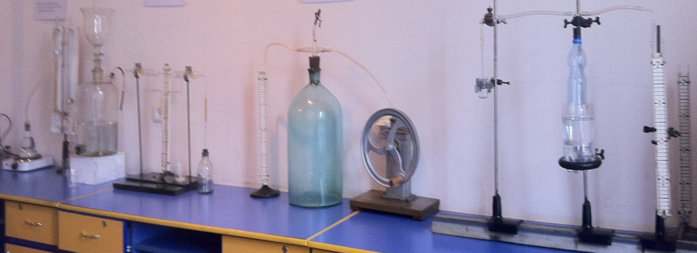

Molekulyar fizika tədris laboratoriyası
İşlərin siyahısı
Səthi gərilmə əmsalının katetometr vasitəsilə təyini
Qazların xüsusi istilik tutumları nisbətinin Kleman-Dezorma üsulu ilə təyini
Səthi gərilmə əmsalının kompensasiya üsulu ilə təyini
Universal qaz sabitinin təyini
Səthi gərilmə əmsalının damcı üsulu təyini

Slide 25




Molekulyar fizika tədris laboratoriyası

Slide 26




Optika tədris laboratoriyası
İşlərin siyahısı
Difraksiya qəfəsi vasitəsilə lazer şüasının dalğa uzunluğunun təyini
Eyni qalınlığın interferensiya zolaqlarının müşahidəsi və interferensiya tərtibinin təyini
İşığın dalğa uzunluğunun difraksiya qəfəsi vasitəsilə optik skamyada təyini
İşığın maneələrdən difraksiyası (bir yarıqdan, iki yarıqdan və dairəvi deşikdən)
Polyarimetr vasitəsilə şəkərin xüsusi firlanma bucağının təyini
İşığın dalğa uzunluğunun və difraksiya qəfəsi sabitinin spektrometr vasitəsilə təyini
Lazer şüasının dalğa uzunluğunun Frenel biprizması vasitəsilə təyini
Fotoelementin həssaslığının təyini və tərs kvadratlar qanununu yoxlanılması

Slide 27



Optika tədris laboratoriyası
İşlərin siyahısı
Monoxromatik işıq dalğası uzunluğunu iki yarıqdan alınan interferensiyaya görə təyini(Yunq təcrübəsi)
Közərmə lampasının işıq şiddətinin fotometr vasitəsilə təyini
Şüşə prizmanın dispersiyasının qoniometr vasitəsilə təyini
Linzaların xətalarının təyini
Toplayıcı və səpici linzaların baş fokus məsafələrininin təyini
Baxış borusunun böyütməsinin təyini
Şüşənin sındırma əmsalının mikroskop vasitəsilə təyini
Prizma maddəsinin sındırma əmsalının spektrometr vasitəsilə təyini

Slide 28




Optika tədris laboratoriyası

Slide 29



Tədqiqat sahəsi
Lazer şousu
Tədris lazer qurğusu
Kvant elektronikası lazer fizikası nəzəriyyəsi və qeyri-xətti optika – optik dalğaların qeyri-xətti mühitdə qarşılıqlı təsiri sahələrində elmi-tədqiqat işləri aparır. Qeyri-xətti dalğalar nəzəriyyəsində qarşılıqlı təsirdə olan dalğaların faza dəyişmələrini və mühitdə itkiləri nəzərə almaqla sabit intensivlik yaxınlaşması inkisaf etdirilmişdir. Bu yaxınlaşmada bir sıra optik qeyri-xətti məsələlər araşdırılmışdır və yeni effektlər aşkar edilmişdir: lazer rezonatoru daxilində yüksək tərtibli harmonikaların generasiyasının nəzəriyyəsi inkişaf etdirilmişdir. II, III və IV harmonikaların generasiyası üçün optimal faza münasibətlərinin analitik ifadələri alınmışdır.
İkinci harmonikanın generasiyası

Slide 30


Tədqiqat sahəsi
Hazırda biz tərəfdən metamateriallarda qeyri-xətti optik effektlərin tədqiqatı aparılır.
Adi və metamateriallarda sındırma
Metamaterial əsasında gözəgörünməz geyim

Slide 31


Tədqiqat sahəsi
Biopolimerlər -canlı orqanizmə daxil olan polimerlərdir: zülal, nuklein turşusu, polisaxarid
Xromatoqrafiya (yun. “chroma” – boya, rəng + “grapho” – yazıram) – qarışıqların ayrılması üsuludur
Maye xromatoqrafiyası
Biopolimerlər

Slide 32



Tədqiqat sahəsi
Biomolekulların tədqiq üsulları: Adsorbsiya spektroskopiya üsulu
İnfraqırmızı spektroskopiya
Flüoressent spektroskopiya
İnfraqırmızı spektroskopiya üsulu
Flüoressent spektroskopiya üsulu

Slide 33



Tədqiqat sahəsi
Üzvi nanohissəciklər: süni və təbii
Unun üzvi nanohissəcikləri
Nanohissəcikdən hazırlanmış çörəyin strukturu
Tibdə nanotexnologiya

Slide 34



Tədqiqat sahəsi
Biotexnologiya. Müasir biotexnologiyanın yeni istiqamətləri
Biotexnologiya təbiət və mühəndislik elmlərinin bir-birinə inteqrasiyası nəticəsində yaranıb, müxtəlif məqsədlər üçün canlı orqanizmlərin həyat fəaliyyətlərinin öyrənilməsi, onların həyat fəaliyyəti məhsullarının istifadəsi və modifikasiyası haqqında elmdir
Kənd təsərrüfatıdır
Energetikadır
Biotexnologiya
Tibbdir
Kimyadır
Qida sənayesi

Slide 35



Tədqiqat sahəsi
Gen mühəndisliyi: Tarixi
Gen mühəndisliyinin üsulları
Gen mühəndisliyinin inkişaf istiqamətləri
Gen mühəndisliyi - rekombinant RNT və DNT almaq üçün müxtəlif yanaşmalar, metodlar və texnologiyaların məcmusu, genlərin orqanizmlərdən (hüceyrələrdən) götürülməsi, genlərin manipulyasiya edilməsi və onların digər orqanizmlərə daxil edilməsidir.

Slide 36






Kafedranın elmi əlaqələri
Rusiya Federasiyası
Moskva Fiziki-Texniki İnstitutu;
Moskva Fizika Mühəndisləri İnstitutu;
M.V. Lomonosov adına Moskva Dövlət Universiteti;
Samara Dövlət Universiteti;
REA-nın Fizika İnstitutu;
REA-nın Fizika İnstitutunun Samara filialı;
REA-nın Sibir şöbəsi, Lazer Fizikası İnstitutu;
İrkutsk Dövlət Universiteti;
Tomsk Dövlət Universiteti;
REA-nın Uzaqşərq şöbəsi, Vladivostok
Ukrayna
UEA-nın Fizika İnstitutu
Özbəkistan
Daşkənd Dövlət Aviasiya İnstitutu

Slide 37






Kafedranın elmi əlaqələri
Moldova
MEA-nın Nanotexnologiya İnstutu
Amerika Birləşmiş Ştatları
Arizona ştatı
Texas ştatı
Fransa
Parij

Slide 38






Kafedranın elmi əlaqələri
İran
Buşer
Sinqapur
Qazaxstan

Slide 39






Kafedranın Elmi Əlaqələri
Azərbaycan
Azərbaycan Texniki Universiteti;
Azərbaycan Tibb Universiteti;
Azərbaycan Memarlıq və İnşaat Universiteti;
Azərbaycan Dövlət Neft Akademiyası;
MEA Fizika İnstitutu;
MEA Fiziologiya İnstitutu;
MEA Geologiya İnstitutu.
Gürcüstan
Gürcüstan Texniki Universiteti
İngiltərə
Oksford, Azad Universiteti

Slide 40


Sizləri bizim təhsil ocağına dəvət edirik!!!

Slide 41

Kafedra ilə əlaqə
Tel.: (+99412) 539 05 07
E-mail: optics@bsu.az
Ünvan:Akademik Zahid Xəlilov küçəsi 23,BDU, Əsas bina,
Fizika fakültəsi, Bakı ş., AZ 1148, Azərbaycan

